Slide 1
Serata Vera
Alessandro Marescotti
Biblioteca Valdese di Taranto 6 marzo 2023
Una serata dedicata a ricordare Vera Petrosillo, da molti conosciuta come “la professoressa Vera Velluto”

Slide 2
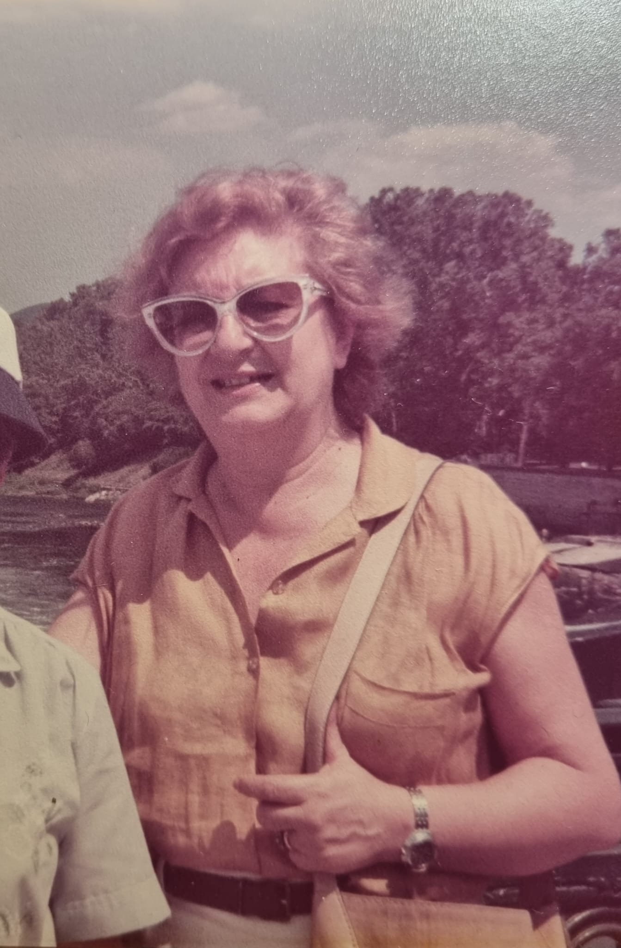
La professoressa Velluto
Vera Petrosillo era conosciuta da noi studenti come "la professoressa Velluto".
Insegnava inglese nel Liceo Scientifico Battaglini di Taranto negli anni Settanta.
Votava comunista. Per noi era un riferimento forte. La contestazione studentesca nei confronti del preside, di idee opposte, fu la base su cui formai la mia coscienza politica.
Vera Petrosillo

Slide 3
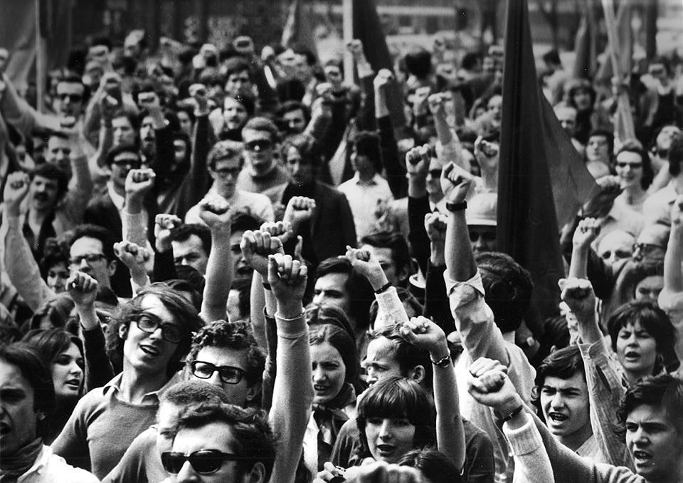
La contestazione studentesca
Negli anni Settanta in Italia c’era una forte contestazione studentesca.
La dialettica fra destra e sinistra era molto accesa.
Vera Velluto si sentiva dalla loro parte.
La sua formazione religiosa la portava spontaneamente ad essere “eretica” e libertaria.

Slide 4
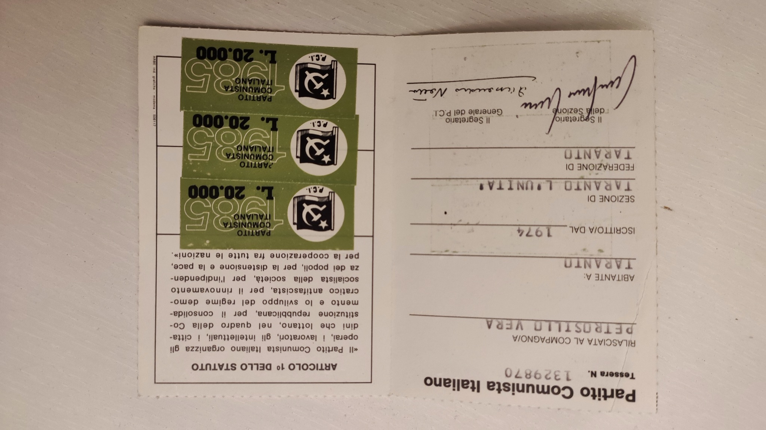

Slide 5
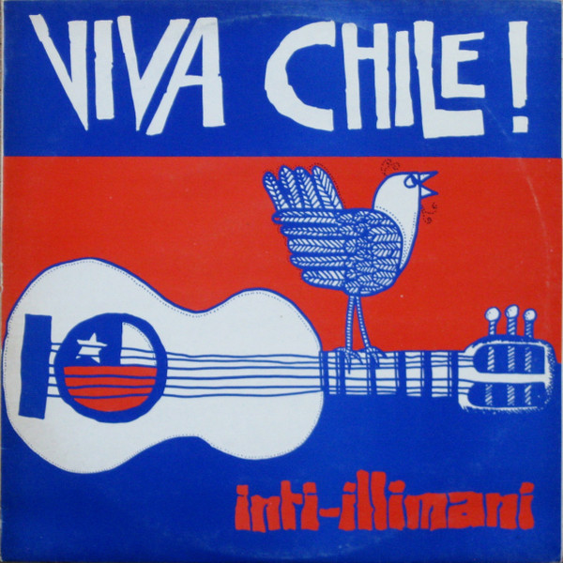
La biblioteca della Chiesa Valdese
Finita la scuola, Vera apriva le porte della biblioteca della Chiesa Valdese di Taranto per le iniziative studentesche.
In quel periodo la Chiesa Valdese era un punto di incontro per gli attivisti e gli studenti.
Lì si organizzavano assemblee, si leggevano libri e si cantava la musica dei gruppi di protesta come gli Inti Illimani.
Tantissimi volantini studenteschi riportavano la scritta “ciclostilato in proprio in via G. Messina 69”.

Slide 6
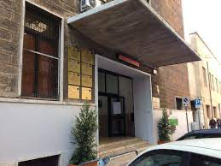
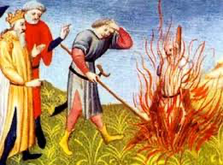
Il Comitato Unitario del Battaglini
Nella Chiesa Valdese si organizzavano anche le assemblee del Comitato Unitario del Battaglini, con Salvatore Lombardi, Vito Basile, Patrizia Consiglio, Fulvio Cagnazzi, Mario Feroce e altri attivisti.
Il figlio di Vera, Sergio Velluto, portava le chiavi del portone e accendeva la luce del salone.
Lì si pianificavano le elezioni nei consigli di classe e di istituto, le assemblee e gli scioperi.
A scuola ci sentivamo emarginati ed “eretici”: i valdesi ci accolsero!

Slide 7
Cristiani per il Socialismo
Nel 1975 c'è stata l'esperienza di Cristiani per il Socialismo, con la partecipazione di Leo Corvace e Loredana Flore, attivisti per la pace e contro la militarizzazione del territorio.
La Chiesa Valdese era il punto di incontro per l'intera città in tutte quelle iniziative.
Vera Velluto era la garanzia che ogni cosa nascesse e si concludesse per i fini genuini per cui era stata concepita.

Slide 8
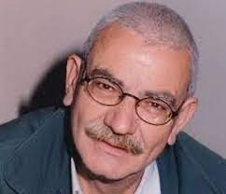
Il CIDI (Centro di Iniziativa Democratica degli Insegnanti)
Il salone della Biblioteca Valdese tornò a riempirsi con la costituzione a Taranto del CIDI.
Vera era nella duplice veste di chi apriva la porta per dare ospitalità e di insegnante spiccatamente “democratica” che allora aveva un significato molto particolare (si pensi a Magistratura Democratica).
A coordinare il CIDI era Tommaso Anzoino.

Slide 9
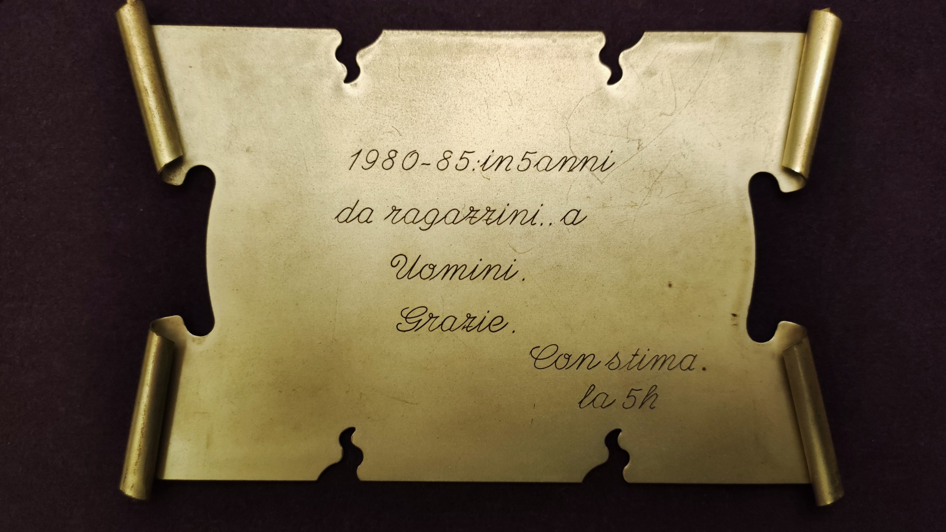

Slide 10
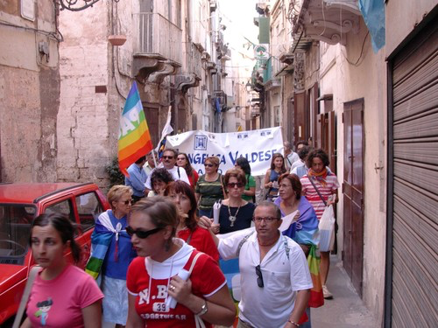
Per la pace
Quando Vera andò in pensione si spostò a Torino. Prima di andare via mi chiamò e, sapendo del mio impegno per la pace, mi fece vedere tutte riviste in inglese che aveva a casa e disse: “Prendi tutto ciò che vuoi”.

Slide 11
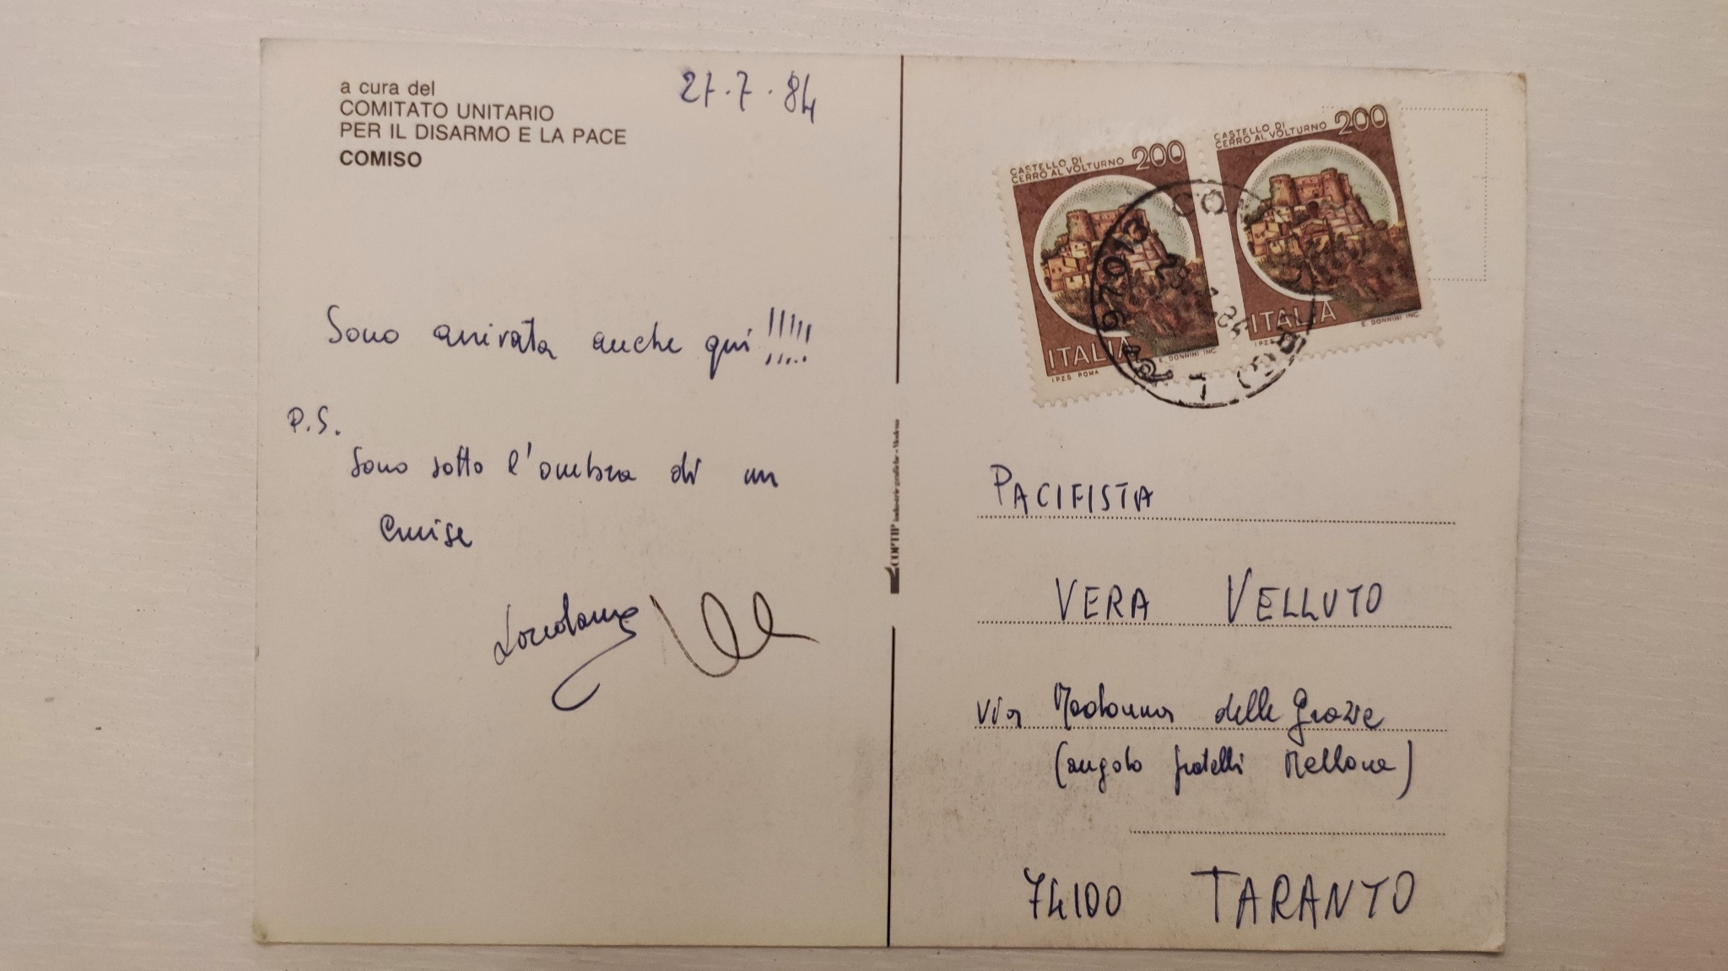

Slide 12
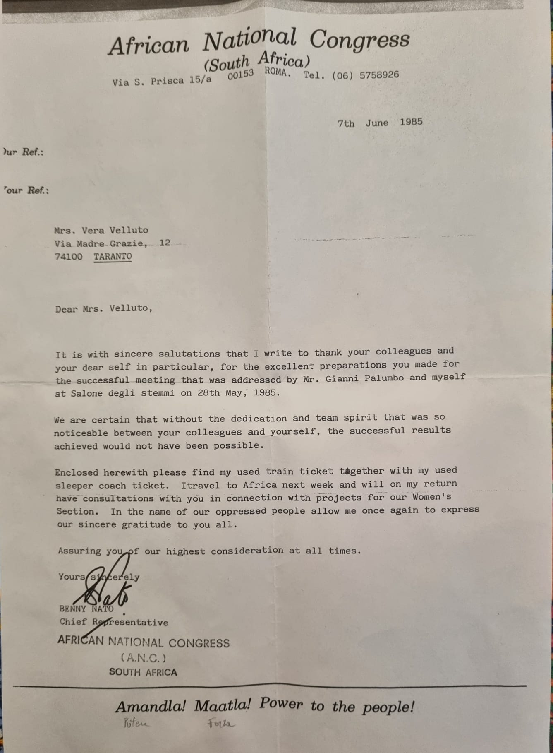

Slide 13
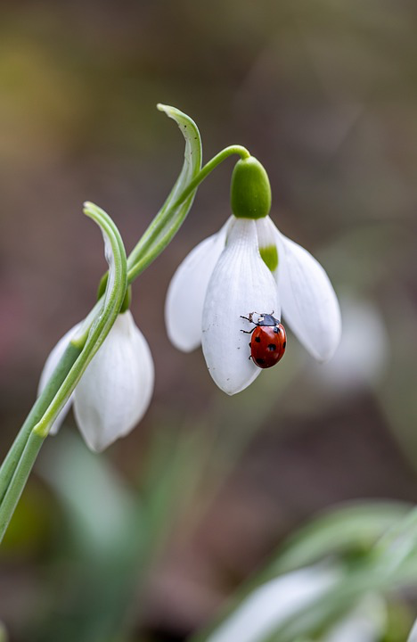
Giornata di memoria collettiva e condivisa
Quando abbiamo saputo della sua morte, il 21 febbraio scorso, abbiamo deciso di organizzare una giornata di memoria collettiva a Vera Velluto per ricordarla.
Abbiamo pensato subito al suo contributo alla crescita della coscienza sociale degli studenti.
Taranto è la città dove sono radicati i ricordi più belli di una stagione di grande speranza e impegno.
Vogliamo condividere ciò che Vera ha lasciato in eredità e riscoprire assieme ciò che è stata per noi.
Chiunque vuole può leggere una frase, condividere un ricordo.
“…l'amore, l'ispirazione che mi guidarono continueranno a vivere. Li incontrerai ovunque: sugli alberi in primavera, negli uomini sul tuo cammino, in un breve dolce sorriso…”

Slide 14
La memoria
La memoria conta veramente solo se tiene insieme l’impronta del passato e il progetto del futuro, se permette di fare senza dimenticare ciò che si voleva fare, di diventare senza smettere di essere, di essere senza smettere di diventare.
Italo Calvino
Le Odissee nell’Odissea

